Slide 1
Velkommen til
ERFA-Seminar
Brugernavn:
wifi
Kodeord:
taske15-komfur
NETVÆRKSNAVN:
TEC
9.00 – 14.30

Slide 2
Program
9.00 – 9.30 Velkomst ved Uddannelseschef Per Johnny Nørregaard, TEC
Klimaerhvervsskole, hvordan gør man det? ved Uddannelseschef Per Johnny Nørregaard, TEC
TEC er netop udnævnt til klimaerhvervsskole med fokus på Grøn Transport. Per vil sætte ord på hvordan TEC vil gribe opgaven an.
9.30 – 10.00 Skoleperspektiv – Allan V. Kristiansen Uddannelseschef på UCRS
Allan vil fortælle om de tiltag de har gjort på skolen for at løfte samarbejdet med virksomhederne og om den måde de arbejder med undervisning på.
10.00 – 10.30 Den nye Elbilteknikeruddannelse i fag, pædagogik og didaktik – Stig H-K- Jensen, Underviser på Elbilteknikeruddannelsen
Stig vil fortælle om den tilgang der arbejdes med fagene pædagogisk og didaktisk.
10.30 – 10.45 Pause
10.45 – 11.15 Virksomhedsperspektiv Torben Pihler, Training Manager hos IVECO
Torben vil fortælle om de nye kompetencer, som han vurderer der er brug for hos en branchelærling fremadrettet.
11.15 – 11.45 Fremtiden for elektrisk Fremdrift Gunnar Rohde, Teknologisk Institut
Gunnar vil fortælle om elektrisk fremdrift, et område som udviklingsmæssigt bare rykker på alle parametre.

Slide 3
Program
11.45 – 12.30 Frokost
12.30 Workshops:
Efter frokost er der mulighed for at: Se, røre og spørge i tre runder med nogle af opgaver lærlingene arbejder med på uddannelsen:
1. fremvisning og Gennemgang af udstyr som bruges på Elbilteknikeruddannelsen
2. Arbejde med Celleafbalanceringen
3. Prøv at lave Isolationstest
14.15 næste skridt ved Per Johnny Nørregaard, Uddannelseschef på TEC
14.30 Tak for i dag

Slide 4
Per Nørregaard, TEC
Klimaerhvervsskole
Grøn Transport

Slide 5
Aftale om ”flere faglærte til den grønne omstilling”
7. juni 2024
  Ud over aftalen arbejder regeringen på at udpege tre klimaerhvervsskoler. De skal fungere som drivende kræfter for udviklingen på tværs af alle erhvervsskoler og udbydere af arbejdsmarkedsuddannelser ved at bidrage til udvikling, afprøvning og opdatering af relevante uddannelser i forhold til ny teknologi, undervisningsforløb og lærerkompetencer.
  Hver skole udpeges med baggrund i en konkret udfordring som for eksempel omlægning af energisektoren, bæredygtigt byggeri, klimavenligt landbrug eller grøn transport.
  Midlerne til klimaerhvervskolerne er afsat med aftale om finansloven for 2023, hvor der er afsat cirka 100 millioner kroner årligt fra 2023-2028 og cirka 30 millioner kroner årligt fra 2029 og frem.
  Midlerne i 2023 er udmøntet som et særtilskud til de tekniske erhvervsuddannelser og landbrugsuddannelsen, mens midlerne fra 2024 og frem udmøntes til etablering af tre klimaerhvervsskoler.
  https://www.uvm.dk/aktuelt/nyheder/uvm/2024/jun/240607-ny-aftale-ruster-erhvervsuddannelserne-til-den-groenne-omstilling

Slide 6
De tre klimaerhversskoler
Herningsholm
Klimavenligt landbrug og bæredygtigt byggeri
Rybners
Omlægning af energisektoren
TEC
Grøn transport
Inden for byggeri forventer skolen at arbejde med ny teknologi inden for blandt andet 3D-print af for eksempel huse, genbrugsbyggematerialer, renovering, naturmaterialer. Skolen vil arbejde med teknologi og udvikle undervisning, der kan bidrage til at mindske byggeskader og materialespild inden for byggebranchen ved at udvikle forløb, hvor elever fra forskellige skoler og på tværs af uddannelser inden for byggeriet skal samarbejde og få bedre indblik i hinandens fag og hele byggeprocessen.
Inden for landbrugsområdet får skolen blandt andet mulighed for at arbejde med ny robotteknologi, automatisering og droner inden for præcisionslandbrug, bedre udnyttelse af landbrugsarealer og regenerativt landbrug - en bæredygtig landbrugspraksis med fokus på at genopbygge og styrke jordens sundhed og biodiversitet. Rammen for aktiviteterne og investeringerne vil være den nye bæredygtige landbrugsskole, som skolen er ved at opføre.
Skolen skal i fremtiden have mulighed for at udvikle og tilbyde undervisning i særlige teknologier inden for energiområdet, hvor der hele tiden udvikles ny viden for eksempel inden for vindenergi, varmepumper og solceller. En viden som skal spredes til hele erhvervsskolesektoren og bidrage til, at der uddannes flere elever med de kompetencer, der er brug for i virksomhederne i energisektoren.
Derudover får skolen mulighed for at videreudvikle deres internationale samarbejde med udveksling af elever med erhvervsuddannelser i andre lande og dermed udveksle viden med landene om nyeste teknologi inden for energisektoren.
Skolen vil desuden udvikle efteruddannelsesforløb til undervisere på landets øvrige erhvervsskoler inden for de kompetencer, der er brug for i virksomhederne i energisektoren. Det kan for eksempel være inden for varmepumper, solceller, energiteknologi, offshore og vind- og sikkerhedskurser. Rybners er derudover valgt af regeringen til at markere sig særligt som flagskibsskole ved at bygge nyt.
Skolen har i dag et bredt udbud af erhvervs- og arbejdsmarkedsuddannelser inden for transportsektoren herunder cykel- personvogn-, og lastvognsmekaniker, karrosseri-og flytekniker, samt vejgodschauffør, lager og logistik-, og lufthavnsoperatør. Skolen har for nylig åbnet ”Center for elektrisk fremdrift” – et innovationscenter for grøn transport, der bl.a. kommer til at huse landets første erhvervsuddannelse som elbiltekniker. Med de nye midler får skolen nu mulighed for at styrke udviklingen inden for grøn transport og gøre skolen til et aktivt test- og udviklingscenter for hele branchen. Den nye viden og nye erfaringer skal løfte erhvervs- og arbejdsmarkedsuddannelserne, så blandt andet mekanikere, flyteknikere og chauffører bliver bedre klædt på til at håndtere fremtidens krav til grøn omstilling og bæredygtighed.
Skolen vil desuden arbejde strategisk med at skabe nye samarbejder med virksomheder, vidensmiljøer og centrale aktører inden for grøn transport.

Slide 7
Hvorfor TEC??
Udvælgelseskriterier:
En vis volumen i årselevaktivitet
En bred uddannelsesportefølje (EUD/AMU) af hensyn til at dække så bredt et uddannelsesfelt som muligt.
Har en tydelig grøn profil og et solidt udgangspunkt for at kunne specialisere sig inden for områder, som vurderes centrale for den grønne omstilling
Ved tildelingen, lagde Børne- og Undervisningsministeriet bl.a. vægt på TEC´s arbejde med Center for Transportteknologi
Center for Transportteknologi” – et innovationscenter for grøn transport, etableret i regi af en fondsbevilling fra Nordea Fonden. Projektet gennemføres i en 2 årig periode, med start primo 2024. Etablering af Advisory Board, som rådgiver TEC mht. bl.a. investeringer i udstyr, kompetenceudvikling af medarbejdere, udvikling af nye fag/uddannelser, herunder ”elbiltekniker”

Slide 8
Formål, mål og opgaver for klimaerhvervs-skolerne

Slide 9
Helt overordnet skal klimaerhvervsskolerne være kraftcentre for uddannelse og kompetenceudvikling ift. grøn omstilling.
De skal være drivende kræfter på tværs af erhvervsskoler og AMU-udbydere for udvikling, afprøvning og opdatering af relevante uddannelser.
Klimaerhvervsskolerne skal investere markant i grønne og nytænkende fysiske rammer og udstyr.
Erhvervsliv og fonde skal involveres og deltage aktivt i etablering af klimaerhvervsskolerne.
Og endelig skal klimaerhvervsskolerne bidrage til at skaffe kvalificeret arbejdskraft til Danmarks grønne industri.
Formål og mål
At fungere som kraftcentre for førende teknologier inden for grøn omstilling af erhvervs- og arbejdsmarkeds-uddannelserne
At understøtte alle udbydere af erhvervs- og arbejdsmarkedsuddannel-sers arbejde med grøn omstilling gennem tværgående samarbejder mellem udbydere, faglige udvalg, efteruddannelses-udvalg og videnscentre om udvikling af fag og undervisningsforløb
At indgå tæt samarbejde med erhvervslivet, relevante erhvervsfyrtårne, fonde, vidensmiljøer mm.
At tiltrække flere elever og kursister til erhvervs- og arbejdsmarkedsuddannel-serne gennem rollen som kraftcentre med attraktive faciliteter og uddannelser af høj kvalitet
At sikre elever og AMU-kursister får specialiserede kompetencer på højt niveau

Slide 10
Klimaerhvervsskolernes
10 opgaver
1
2
3
4
Udbyde erhvervs- og arbejdsmarkedsuddan-nelser med særligt grønne vinkler inden for uddannelsernes eksisterende rammer i samarbejde med faglige udvalg m.fl.
Investere markant i faciliteter og udstyr, der skal markere skolernes særligt høje ambitioner
Udvikle og formidle undervisningsforløb, der understøtter erhvervsfaglige og tværgående kompetencer til grøn omstilling
Iværksætte forsøg med udvikling og afprøvning af nye erhvervs- og arbejdsmarkedsuddan-nelser, fag og tilrettelæggelsesformer mv.

Slide 11
Klimaerhvervsskolernes
10 opgaver
5
6
7
8
Iværksætte forsøg med udvikling og afprøvning af tidssvarende afsluttende prøver, herunder grønne svendeprøver
Bidrage til faglig opkvalificering af undervisere, så elever og kursister får nyeste viden inden for nye teknologier, nye arbejdsmetoder mv. relateret til grøn omstilling
Udvikle og afprøve nye former for samarbejde om lærerkompetence-udvikling til grøn omstilling
Etablere advisory boards med sparringspartnere fra virksomheder, arbejds-markedets parter og vidensmiljøer inden for grøn omstilling

Slide 12
Klimaerhvervsskolernes
10 opgaver
9
10
Arbejde med international udveksling med udenlandske skoler, elever og virksomheder
Sikre at klima-erhvervsskolernes aktiviteter kommer alle elever og lærere på de relevante uddannelser til gode ved bl.a. at etablere skolenetværk og løbende dele ny viden i sektoren

Slide 13
Næste skridt

Slide 14
Næste skridt KES
Proces med STUK ang. udarbejdelse af en resultatkontrakt
Heri vil indgå:
  Dialog med erhvervsskoler med KES-uddannelser
  Dialog med faglige udvalg
  Dialog med videnscentre
  Dialog med skoler
  Dialog med andre relevante aktører – herunder virksomheder, vidensinstitutioner, organisationer m.v.
Herefter igangsættes arbejdet i KES

Slide 15
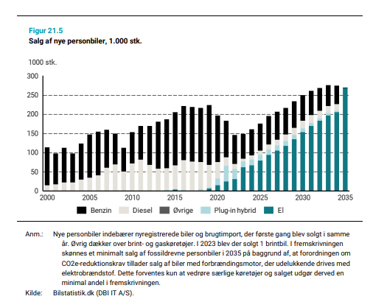
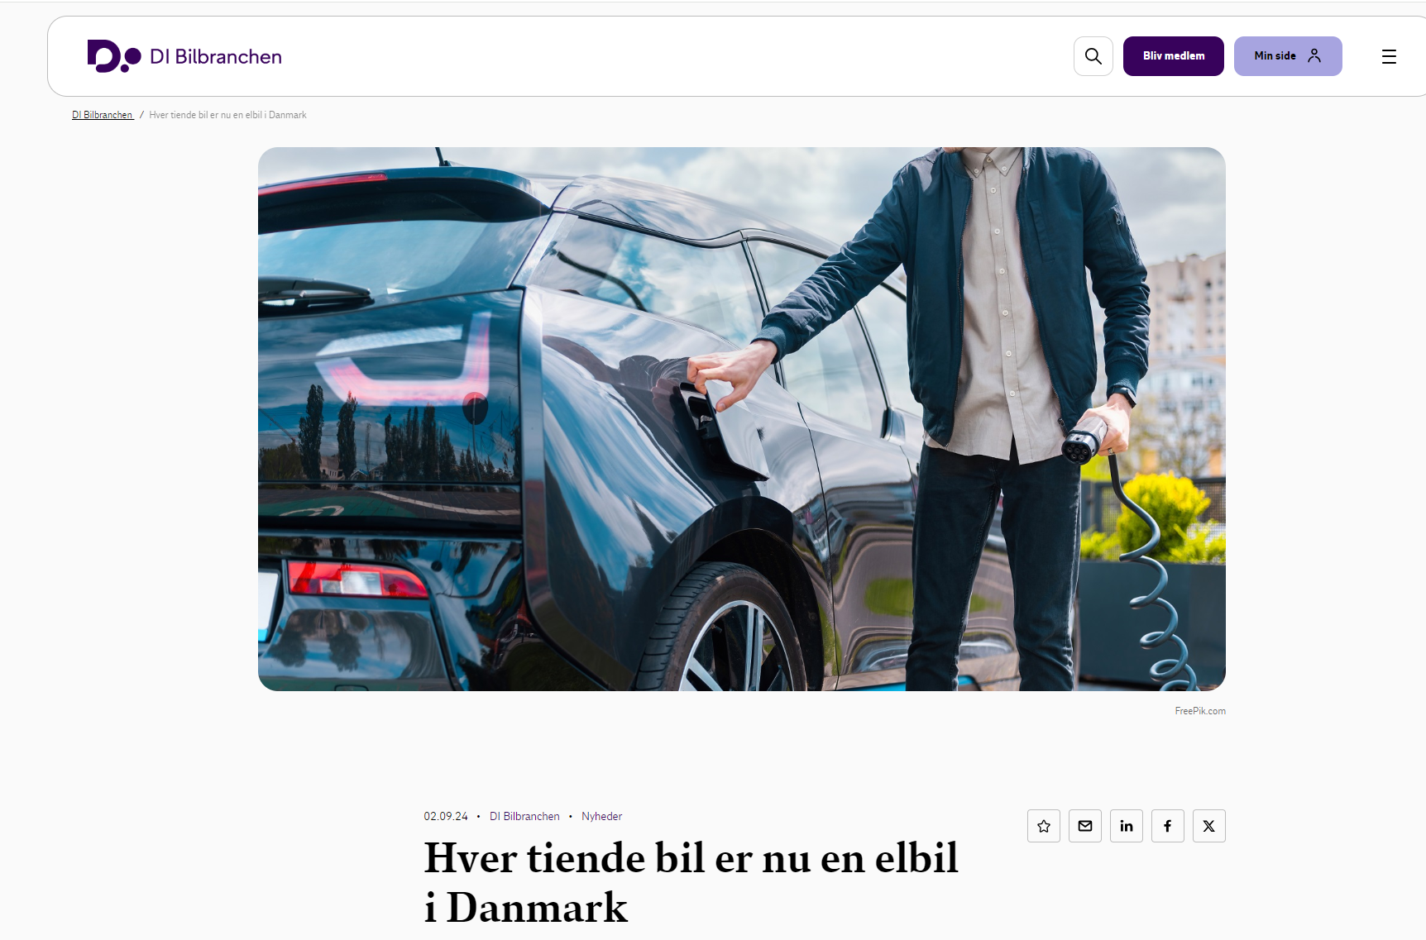
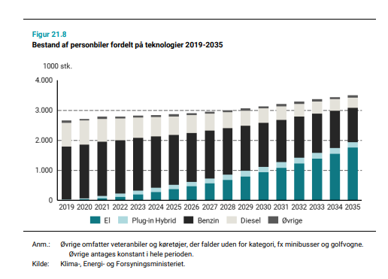
Hvordan går det med overgangen til alternative fremdriftsmidler?

Slide 16
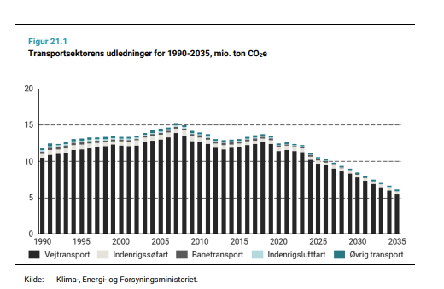

Slide 17
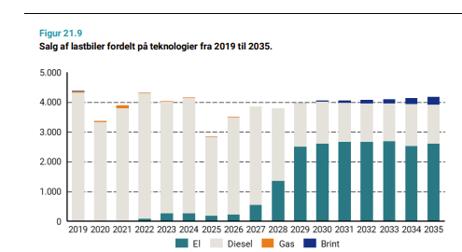

Slide 18
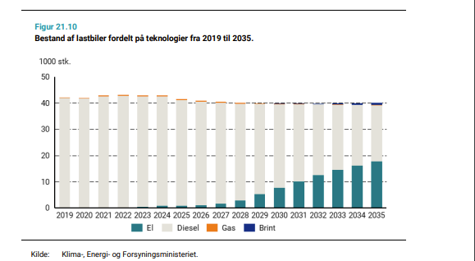

Slide 19
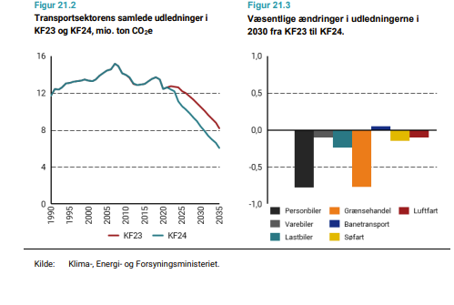

Slide 20

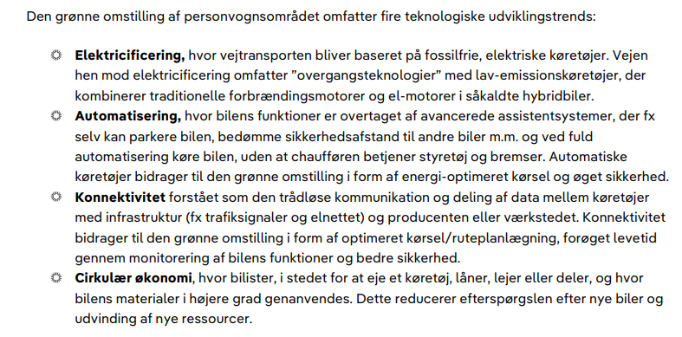
Trit med den teknologiske udvikling

Slide 21
Bæredygtige uddannelser
Hvordan opretholder/udvikler vi en stærk faglig og pædagogisk/didaktisk kvalitet i uddannelsen?
Og hvordan sikrer vi en tilstrækkelig rekruttering til branchen?
Fornyet branding af uddannelsen
Rekruttering af de ”rigtige elever”
Etablering af attraktive ungdom/studiemiljøer på skolerne
Bedre pædagogik/didaktik = elevmotivation og øget trivsel
Øget fastholdelse/gennemførsel
Opdatering af uddannelsesmålene
Bedre og mere relevant udstyr på skolerne
Faglig opkvalificering af faglærere
Øget dialog mellem praktik og skole
Antallet af udbudssteder/elevmasse vs. bæredygtig økonomi for skolerne
Sikre af kapaciteten af stærke oplæringsvirksomheder
Skolesamarbejde

Slide 22
Hvad tænker i?
https://www.mentimeter.com/app/presentation/n/alebt27btrdvvwbeny6wnjgzcffox4ap/edit?question=312xqwii6662

Slide 23
Spørgsmål

Slide 24
Allan V. Kristiansen, UCRS
Skoleperspektiv

Slide 25
Allans noter
1. Vi har fået udviklet en applikation som sikre stor kontakt og dialog med enten forældre eller mester. Og det er med til at sikre, at virksomhederne lever op til praktikpladsmål
2. Hele vores administrative set-up er på plads og total servicemindede
3. Ja, det koster ressourcer, men det er godt givet ud
4. Vi har et væld af efterskoletidsaktiviteter. Vi samarbejder med de lokale foreninger det er driftbilligere og understøtter lokalt.
5. Der er faste besøg fra virksomheder der ønsker lærlinge
6. Vi har ingen udbudte AMU-kurser, det kan dog sagtens lade sig gøre, men i så fald fast pris lige meget om der er 3 eller 14
7. Vi har folk som kun har til opgave at servicere udstyr. It-mand holder styr på det og værkstedsassistenter. Der er fast oprydning hver uge
8. Vores største ressource er vores 21 undervisere. Vi tror på Trivsel og sparring
Morfarordning 300.000 til aflønning fra kommunen
Jonas
Det sociale lærerne har et medansvar for det også efter skoletid højskoletilgang
Der ansættes kun folk som stadig vil være mekanikere og de unge mennesker
Valgfag ADAS hvad er vigtigt at lære. Så gør vi det.
Vidensdeling og kurser i det vi har været på kursus i.
Relationen er KEY
Udenomstingene fylder 40 procent i ETU
Kæderne skal tilbyde kurser så de fastholdes

Slide 26
Jonas’ noter
Tre personer varetager Morfarordning. Vi får 300.000 til aflønning fra kommunen. Lærlingene som fastholdes er måske kommende skatteborgere?
Det sociale - lærerne har et medansvar for det også efter skoletid Skolehjem drives lidt efter højskoletanken. Som underviser har man en ‘familie’ i skole, kollegaer og eleverne.
Der ansættes kun folk som stadig vil være mekanikere og de unge mennesker – meget gerne tidligere elever
Valgfag – undervisernes erfarer f.eks. At det er vigtigt at lære ADAS. Så gør vi det.
Underviserne har pligt til vidensdeling og kurser i det vi har været på kursus i.
Relationen er KEY her
Udenomstingene fylder 40 procent i ETU
Mærkerne eller Kæderne skal tilbyde kurser så lærlingene fastholdes, når de er færdige hos os.

Slide 27
Stig H-K- Jensen, TEC
Den nye Elbilteknikeruddannelse i fag, pædagogik og didaktik

Slide 28
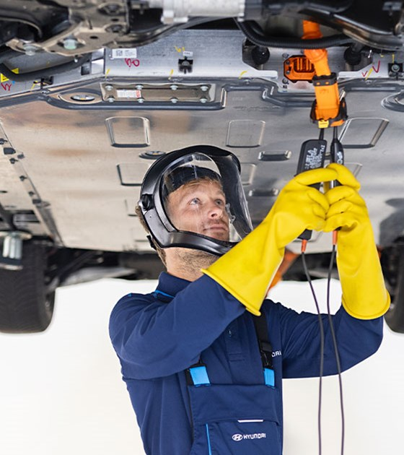

Elbilteknikkeruddannelsen
Billedet er lånt fra Hyundai.dk

Slide 29
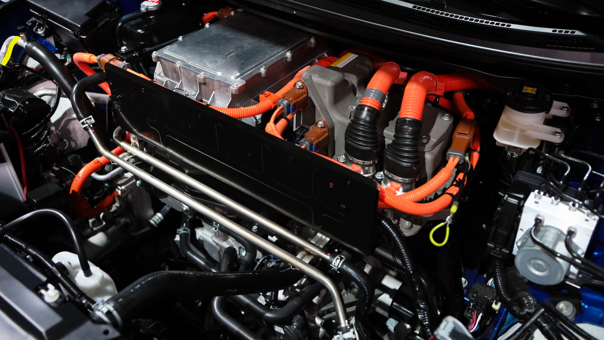
Adgangskrav
Det er en forudsætning, at du har bestået grundforløbsprøven på et af følgende grundforløb:
Personvognsmekaniker
Elektriker
Automatiktekniker
For at kunne begynde på Elbilteknikeruddannelsen skal du have bestået en GF2-prøve på:
Personvognsmekanikeruddannelsen
Lastvognsmekaniker
Elektrikeruddannelsen
Automatikteknikeruddannelsen

Slide 30
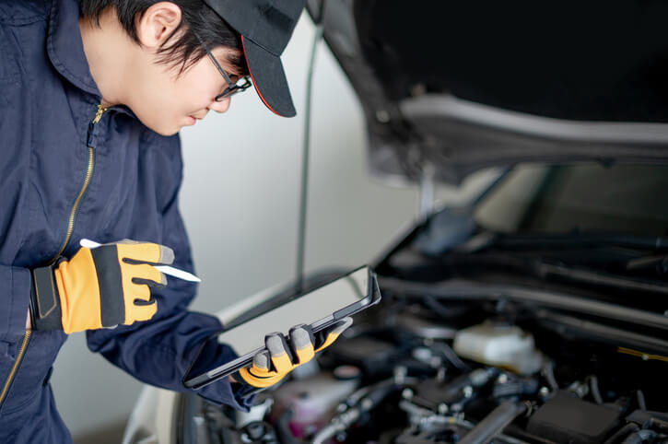
Uddannelsesaftale
Der skal som altid underskrives en uddannelsesaftale mellem virksomhed og lærling
Da elbilteknikeruddannelsen stiller særlige krav til både sikkerhedscertificering og udstyr skal TEC være med i processen.
Det vil vi gerne for at sikre, at virksomheden lever op til ovenstående krav, så både du som lærling, men også virksomhedem kommer godt fra start

Slide 31
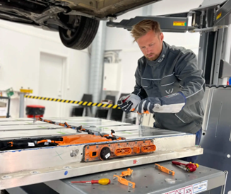
Uddannelsens længde og indhold
Uddannelsen er en vekseluddannelse og tager 3 år ud over de seks måneders med GF2
Forløbet består af seks skoleperioder af fem uger
Der er mulighed for at få 2-4 ugers ekstra skoleperiode med specifikt tema - forbrændingsmotor
Der er studiebesøg eller besøg af samarbejdspartner på hver skoleperiode
Der indgår en 4-5 dages studietur på skoleperiode 3 til en uddannelsesrelevant destination

Slide 32
Personvognsuddannelsen vs Elbilteknikkeruddannelsen
Fag der er taget ud:
8847 Automiljø.
20755 Kontrol og reparation af motorer.
17840 Serv.- og sikkerhedseft. Og serv. På aircon.
8873 Fejlfinding og reparation af starter og ladeanlæg.
20759 Kontrol og reparation af transmissionssystemer.
17843 Assistentsystemer og sikkerhedssystemer.
20760 Fejlfinding aircon/varmepumpe/klimastyring.
Nye Fag:
Automotive klima og bæredygtighed.
3371-2 Service aircon. (KMO)
46938 Elektroniske applikationer på køretøjtestere
40682 Grundlæggende måleteknik og testere
Nyt Assistentsystemer og sikkerhedssystemer.
Elektronisk undervogn.
49820-40672 Fejlfinding aircon/varmepumpe/klimastyring
Støj og vibrationer
Automotiv konnektivitet.
Afsluttende prøve.

Slide 33
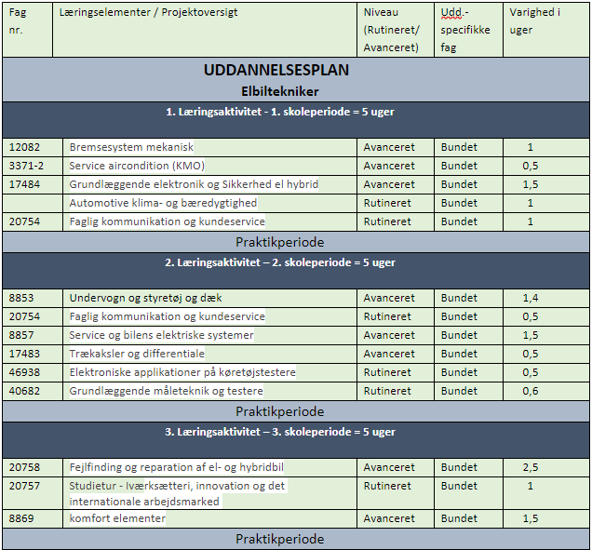
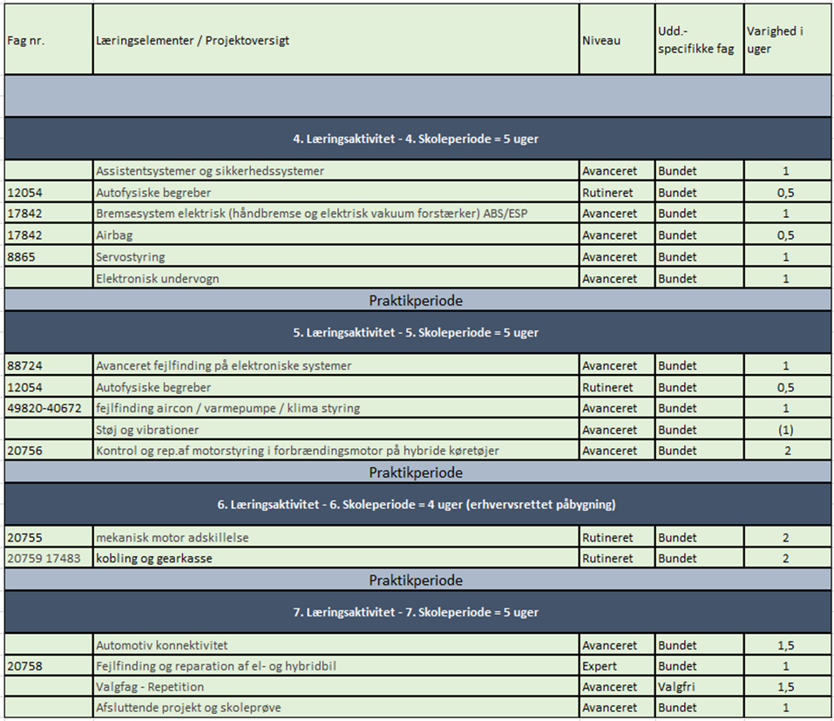
Uddannelsesplan for Elbilteknikkeruddannelsen

Slide 34
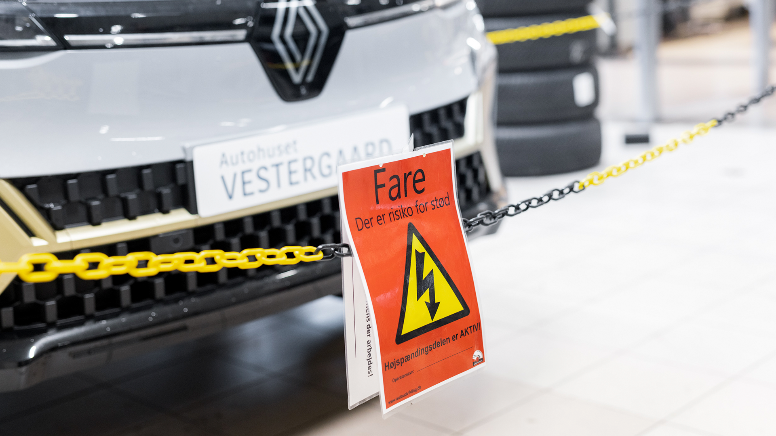
Hvordan arbejder man på uddannelsen
Tilrettelæggelse af Uddannelsen er med udgangspunkt i TECs strategi:
Tættere på eleven, tættere på virkeligheden og tættere på hinanden
Virksomhedsnært og relevant undervisningsudstyr
Tættere kobling praktik og skole
Human Factor mindset
Virksomhedsbesøg og studietur
Praktikprojekter samarbejde FEF
Høj trivsel ved sociale arrangementer

Slide 35
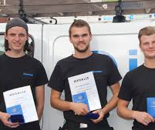
Eksamen og bevis
Uddannelsen afsluttes med en 5-dages opgave, hvor der både skal vise teoretisk og en praktisk kompetencer.
Der gives én karakter efter syvtrinsskalaen
Der udstedes et skolebevis

Slide 36
Torben Pihler, IVECO
Grøn omstilling
- i et ellers temmelig sort fag

Slide 37
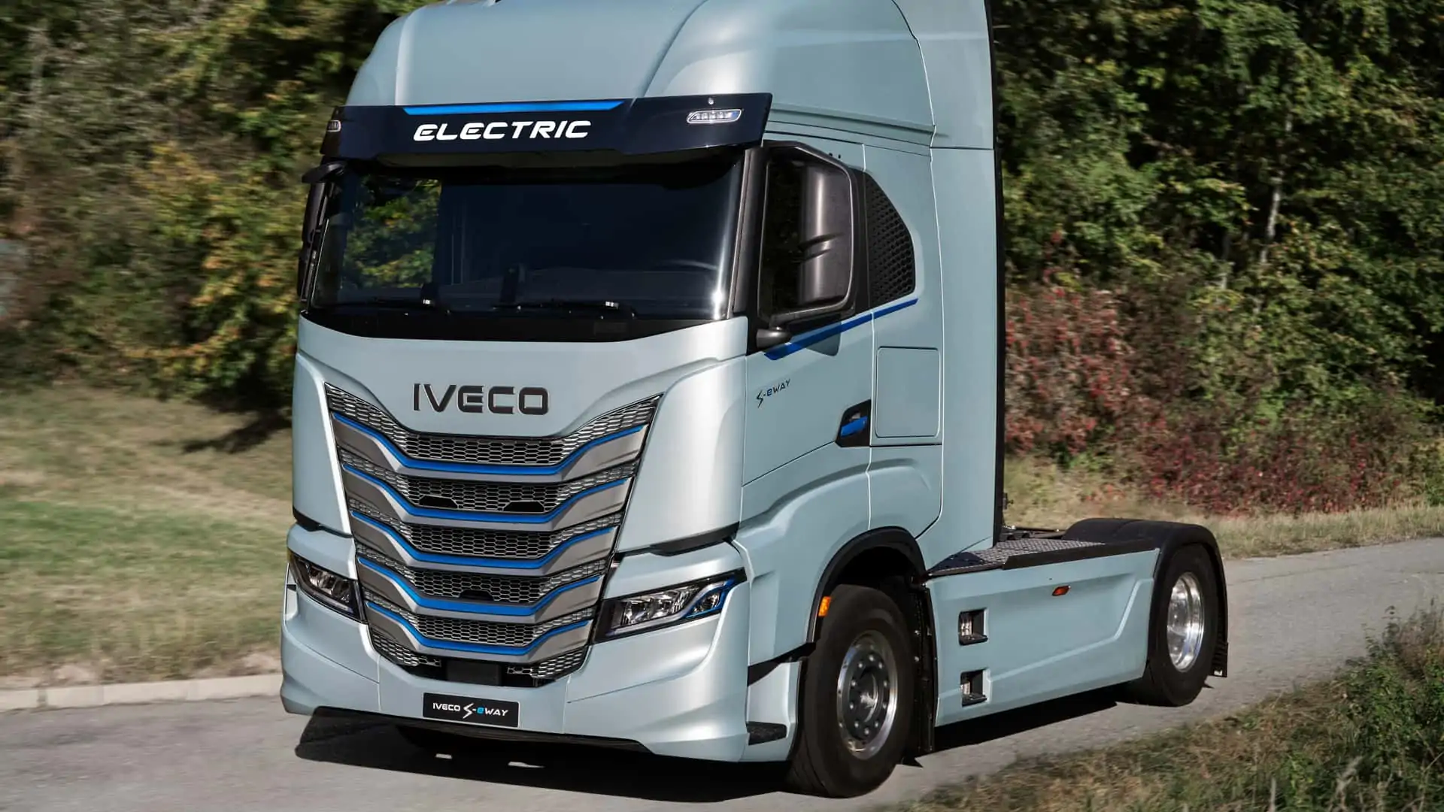
TEC erfa-dag 9. oktober 2024
tema: Teknologisk opdatering af personvognsmekanikeruddannelsen
»Grøn omstilling
- i et ellers temmelig sort fag«
Torben Pihler
Training Manager
Iveco Nordics

Slide 38
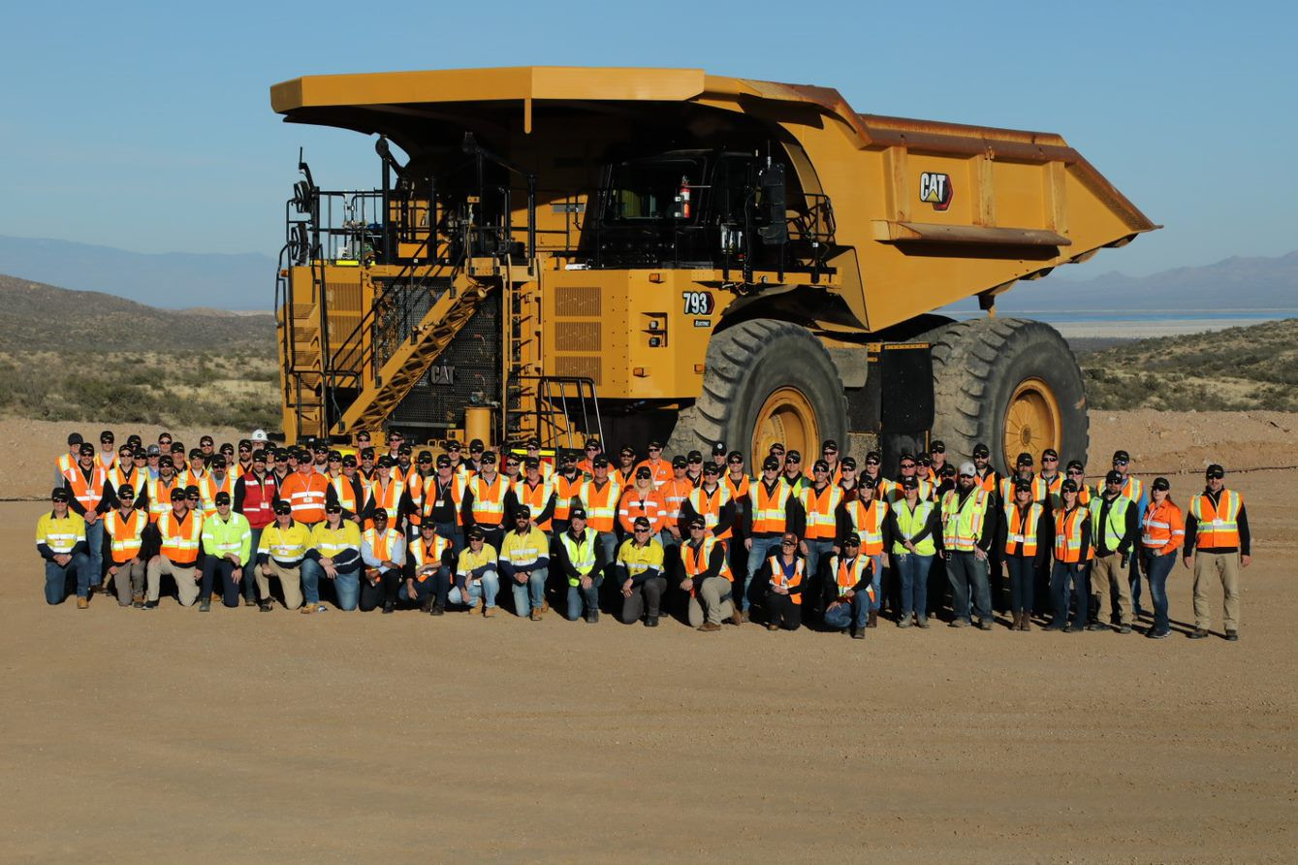
electrification
Not only for cars
- I bought a new truck
- OK but don’t take it into town to impress your friends, right?
Notes:
https://www.cat.com/en_US/by-industry/mining/minexpo2024/news/press-releases/cat-793-xe-early-learner-battery-electric-trucks-begin-testing-and-validation-at-global-customer-sites.html
Cat 793 haul truck was shown on a 4.3-mile test course at the company’s Tucson proving grounds. There, the 240-ton truck was able to achieve a top speed of over 37 mph (60 km/h) fully loaded. Further tests involved the loaded truck climbing a 10% grade for a full kilometer miles at 7.5 mph before unloading and turning around for the descent, using regenerative braking to put energy back into the battery on the way down

Slide 39
elbilteknikeruddannelsen
Et virksomhedsperspektiv
10.45 – 11.15: Torben vil fortælle om de nye kompetencer, som han vurderer der er brug for hos en branchelærling fremadrettet
Lars: »Du har lovet at sige nogle ord. Du har 15-20 minutter« ...
Hvem er Torben
Training Manager Iveco Trucks Nordics
Training Manager Volvo Trucks og FCA
Formand for lokalt uddannelsesudvalg TEC
Advisory Board for elbiluddannelsen
SAAB- og Volvo-mekaniker
Forlagsredaktør (‘Følgesvenden’)
Uddannelseskonsulent, Posten og Træet
Teknonom, Master i IKT og Læring mv.
Hvorfor skal en lastbilmand nu kloge i PV-udd?
En del værksteder dækker LV og varebiler
En del værksteder indgår aftaler med PV-mek
Flere og flere modeller kommer i BEV
FCEV Fuel Cell biler lige om hjørnet
Iveco produktportefølje →

Slide 40
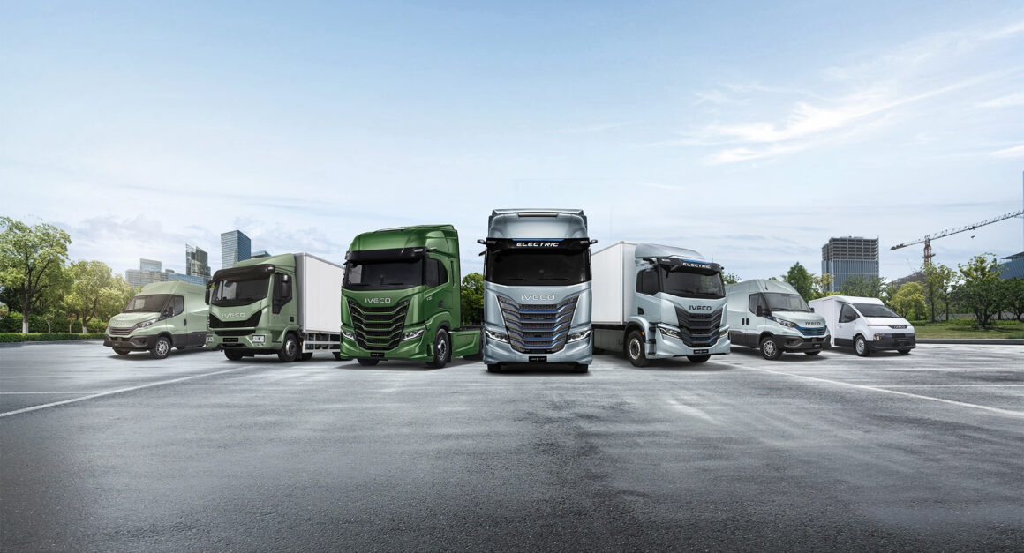
elbilteknikeruddannelsen
Et virksomhedsperspektiv – eksempel på produktportefølje
Iveco MY24 full range
Iveco MY24
Diesel, gas
Iveco MY24
BEV

Slide 41
elbilteknikeruddannelsen
Et virksomhedsperspektiv: Hvorfor en særlig tilvalgsuddannelse?
Der er nu over 300.000 elbiler på de danske veje
Og det sker 10 måneder efter vi rundede 200.000 elbiler (omkr. 1. jan).
Udviklingen går stærkt. Halvdelen af nye solgte biler er elbiler, mens der stort set kun importeres elbiler som brugte – og i meget høje antal.
Efterspørgslen er massiv; det er der mange årsager til. FDM er overbeviste om, at udviklingen skyldes gunstige afgiftsforhold, flere modeller at vælge imellem, attraktive priser på elbiler, veludviklet lade-infrastruktur samt attraktive elpriser.
Men 400.000 elbiler?
Det er forventningen, at mange elbiler kommer på tilbud til næste år grundet EU's skærpede CO2-krav. Så det kan tage kortere tid end 10 måneder at nå de næste 100.000 elbiler i den danske bilbestand
Kilde: Ilyas Dogru (LinkedIn)
Forbrugerøkonom & Chefkonsulent, FDM

Slide 42
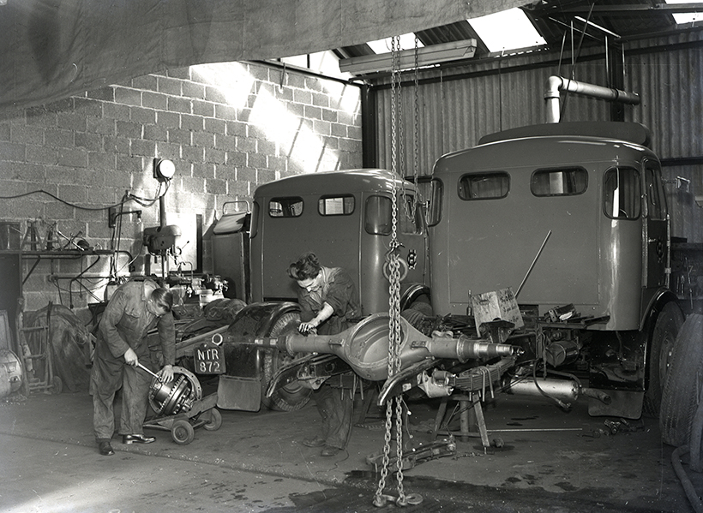
elbilteknikeruddannelsen
Et virksomhedsperspektiv – fremtidens mekaniker-kompetencer
Hvilke kompetencer får vi brug for .. og er de nye?

Slide 43
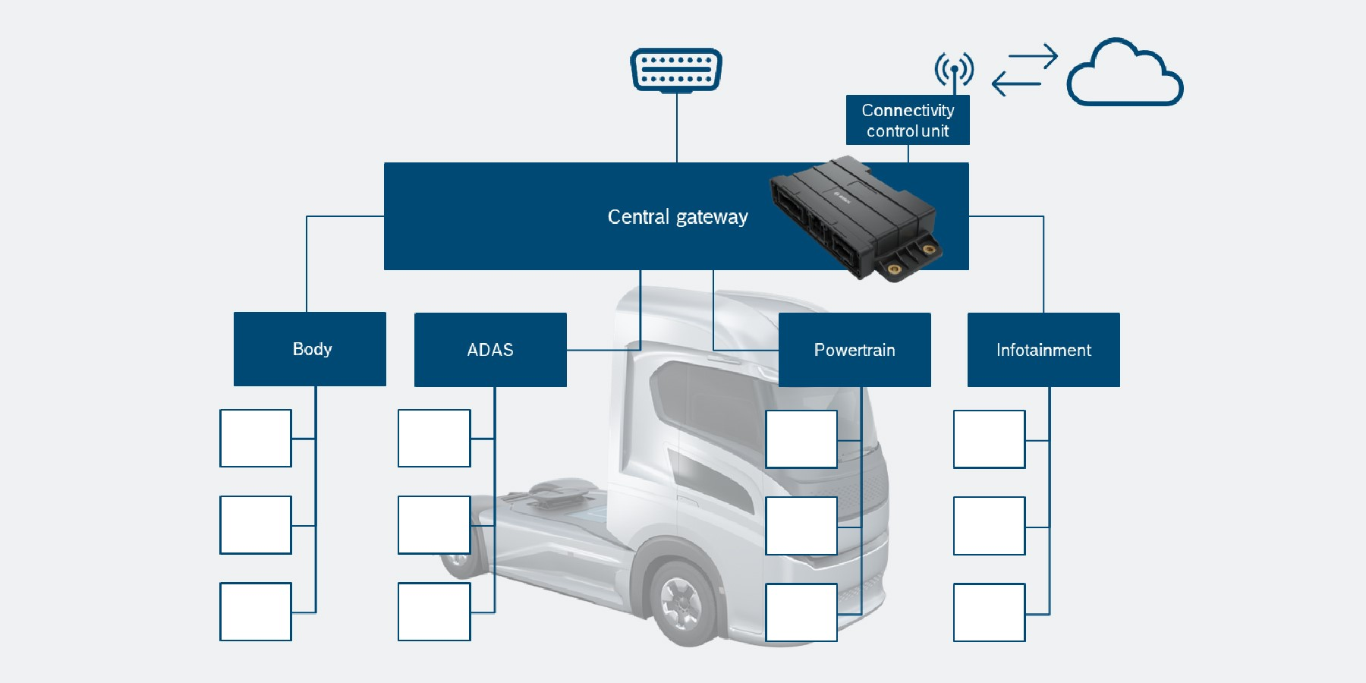
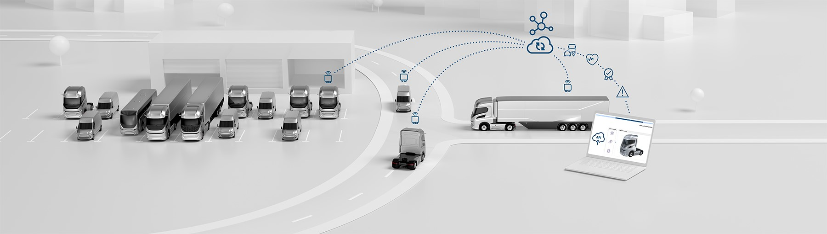
elbilteknikeruddannelsen
Et virksomhedsperspektiv – fremtidens mekaniker-kompetencer
Hvilke kompetencer får vi brug for .. og er de nye?

Slide 44
elbilteknikeruddannelsen
Et virksomhedsperspektiv – fremtidens mekaniker-kompetencer
Hvilke kompetencer får vi brug for .. og er de nye?
Hvad siger dem, der har forstand på det?
Noget om personlige og faglige kompetencer
Elektroniske systemer
Mødestabil
Sprog, også engelsk
Kvalitet i eget arbejde
Ansvarsbevidst
IT-kyndig
Fleksibilitet – særlig væsentligt ved B2B
Følge processer
Faglig stolthed
Villig til at lære – en vis ydmyghed

Slide 45
elbilteknikeruddannelsen
Et virksomhedsperspektiv – fremtidens mekaniker-kompetencer
Hvilke kompetencer får vi brug for .. og er de nye?
Vigtige kompetencer iflg. Iveco (2024)
IT, samarbejde, dansk, engelsk, kundeservice
Avanceret fejlsøgning, Guided Diagnosis
Systemoverblik, distribuerede enheder
Dokumentation af processer og opgaver
Miljø, arbejdsmiljø, sikkerhed
Vigtigste kompetencer iflg. TI, marts 2009 *)
Computerbaseret fejlfinding siger 95 % af virksomhederne.
Elektronik og systemforståelse angiver 74 % af virksomhederne.
De her vil forsvinde:
• Almindeligt vedligehold
• Hårdt fysisk arbejde
• Simple tekniske reparationer
• Mindre serviceeftersyn
• Manuel fejlfinding
Vigtigste kompetencer iflg. TI, marts 2023 **)
Selvom den grønne omstilling er i fuld gang, ser vi også ind i en lang årrække, hvor den danske bilpark vil bestå af både elbiler, hybridbiler og konven-tionelle biler.
Derfor skal uddannelsen .. klæde mekanikerne på til at kunne forstå, diagnosticere, servicere og reparere nye såvel som konventionelle teknologier.
*) Kilde: https://www.teknologisk.dk/_/media/77673_fremtidens_mekanikere_ti.pdf
**) Kilde: https://iu.dk/nyheder/nyheder-fra-industriens-uddannelser/2023/analyse-gron-omstilling-stiller-nye-krav-til-personvognsmekanikeren/

Slide 46
elbilteknikeruddannelsen
Et virksomhedsperspektiv – fremtidens mekaniker-kompetencer
Hvilke kompetencer får vi brug for .. og er de nye?
Særlige kompetencer til arbejde med elektriske biler?
Nej; bare kom med de rigtige kurser
A/C fluid
Glowing turbocharger
3,000 BAR common rail
GAS vaporizer: -162°C
Welding, induction heating

Slide 47

elbilteknikeruddannelsen
Et virksomhedsperspektiv – fremtidens mekaniker-kompetencer
Hvilke kompetencer får vi brug for .. og er de nye?

Slide 48
Gunnar Rohde, TI
Fremtiden for elektrisk fremdrift

Slide 49
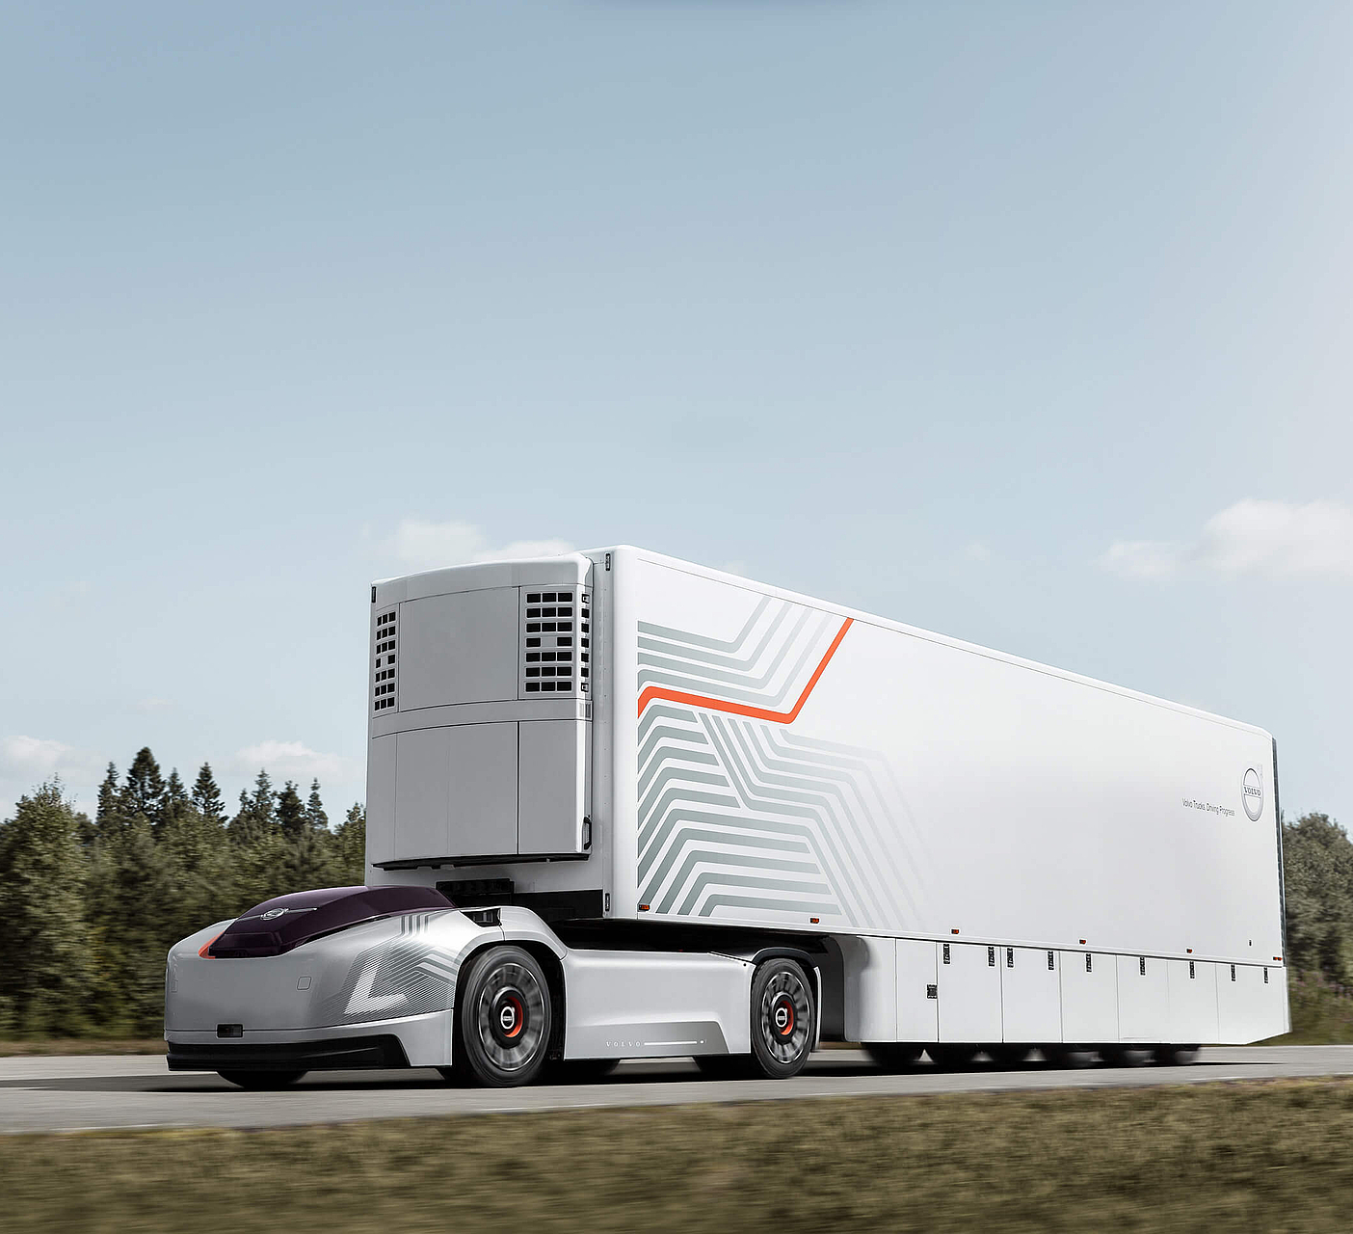
Elektrisk
Fremdrift
Gunnar Rohde
09. Oktober 2024

Slide 50
Virke og virkelyst i verdensklasse
This slide is locked by your administrator. Do not edit.
Virke og virkelyst i verdensklasse
1.100
39.000
10.600
Specialiserede medarbejdere
Teknologiske løsninger
Tilfredse kunder
94%
9.
4,7
Ideel arbejdsplads***
Mest attraktive arbejdsgiver**
Høj kundetilfredshed*
Teknologisk Institut er et uafhængigt og almennyttigt forsknings- og udviklingsinstitut,
der er godkendt som GTS-Institut af Uddannelses-og Forskningsministeren.
*Vurderingen er baseret på svar fra 1.793 kunder i 2023 og angiver kundetilfredsheden på en skala fra 1-5. Kilde: Instituttets kundetilfredshedsundersøgelse
** Instituttet blev i 2023 kåret som den 9. mest attraktive arbejdsplads i Universums imageundersøgelse. Undersøgelsen baserer sig på svar fra 1.347 erhvervsaktive ingeniører og fagfolk inden for det naturvidenskabelige felt.
*** I Instituttets medarbejdertilfredshedsundersøgelse svarer 94 %, at de er enige eller helt enige i udsagnet "Jeg er alt i alt tilfreds som medarbejder på Teknologisk Institut". Den samlede undersøgelse er besvaret af 825 medarbejdere

Slide 51
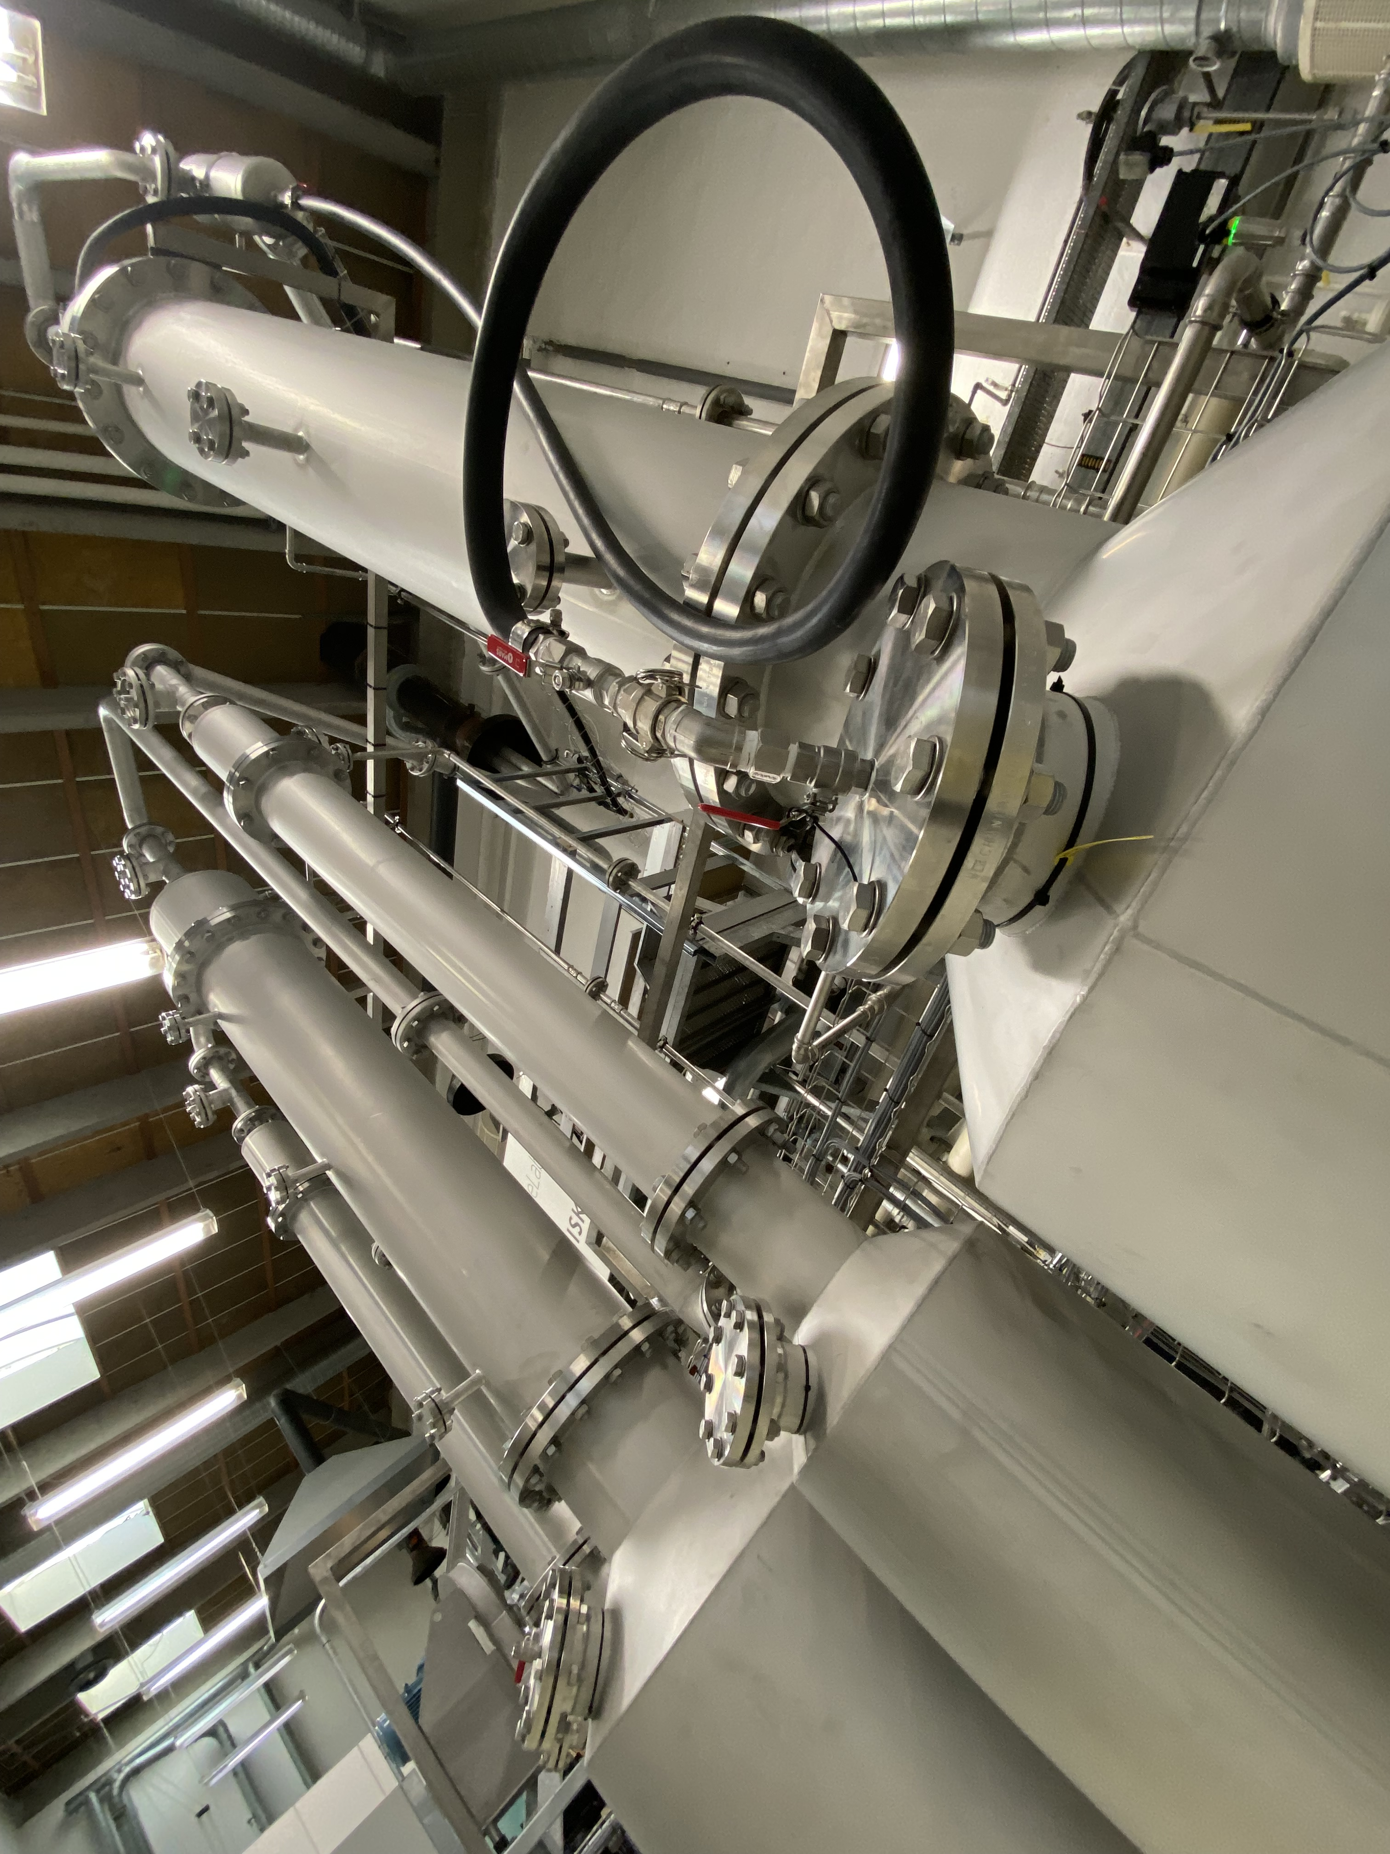
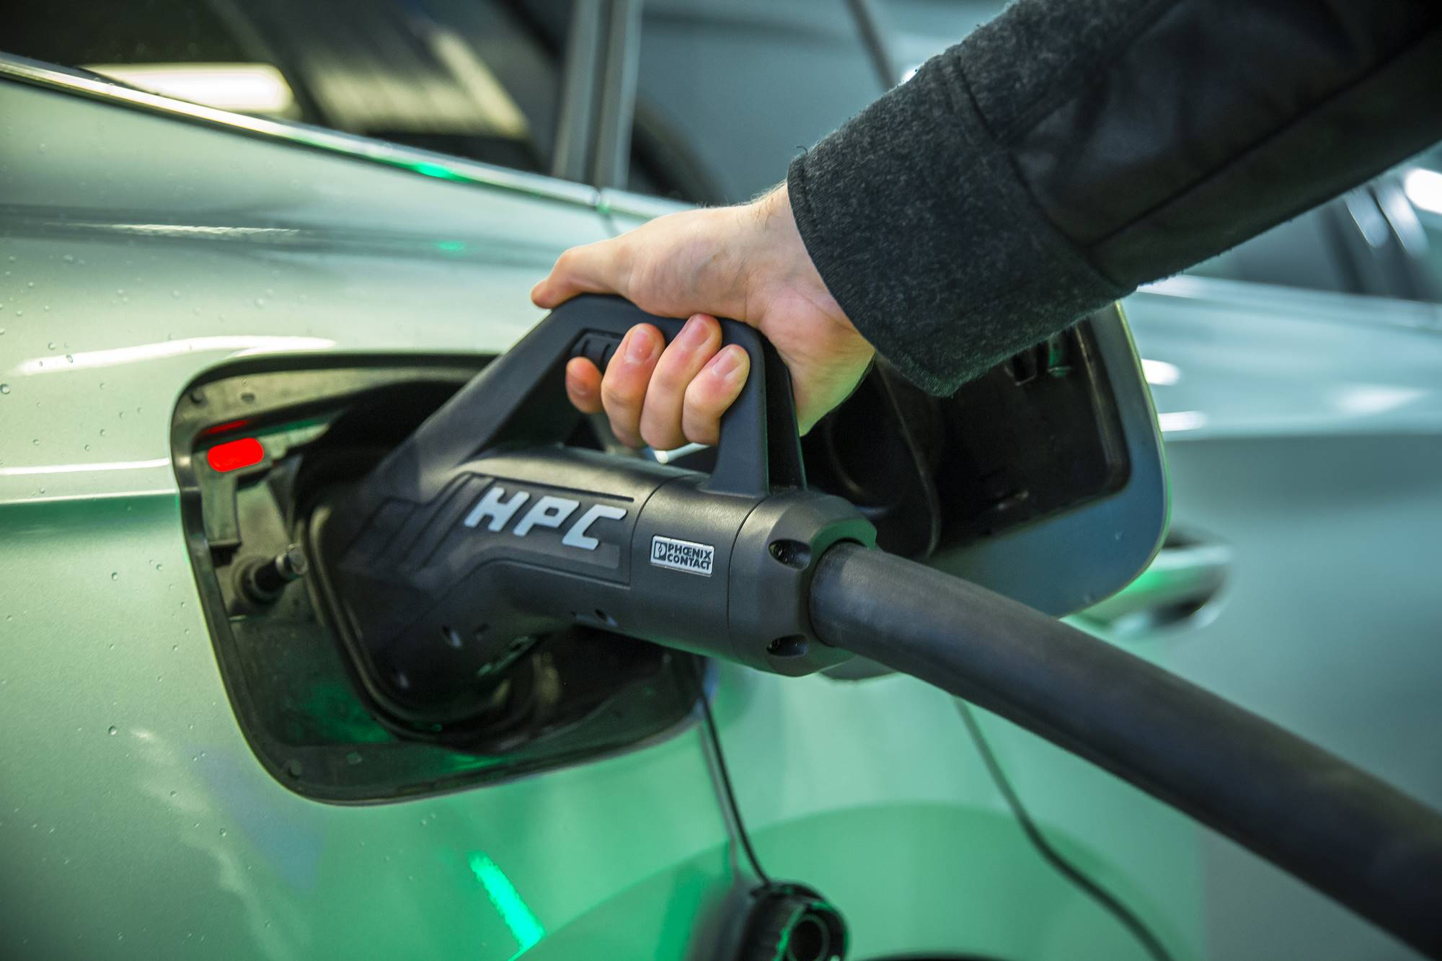
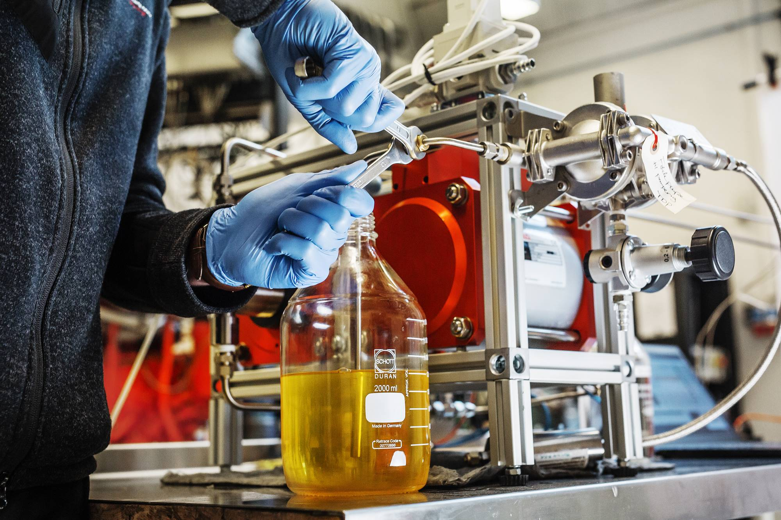

Center for grønne energisystemer
Elektriske systemer
Avancerede brændstoffer
Bioenergi og kulstof
Integrerede energisystemer
Energilagring (f.eks. Batterier)
Elektronikudvikling
Dataanalyse
Forbrændingsprocesser
Emissionsreduktion
Syntetiske brændstoffer
Optimering/test af motorer
Biomasse/-gas
Kulstoffangst
Anvendelse af kulstof
Lagring af kulstof

Slide 52























Energisystemet i går, i dag og i morgen
i går
i dag
i morgen

Slide 53
Energisystemet i går, i dag og i morgen
2015
2045
PE: 172 PJ
PE: 106PJ
El
FE: 104PJ (99% RE)
FE: 105 PJ (68% RE)
UE: 104PJ
UE: 105 PJ
PE: 98PJ
PE: 214 PJ
FE: 97PJ (82% RE)
UE: 92PJ
FE: 192 PJ (9% RE)
Varme
PE: 210 PJ
FE: 127 PJ (48% RE)
UE: 114 PJ
PE: 142PJ
Transport
FE: 136PJ (64% RE)
UE: 74PJ
PE: 99PJ
UE: 63 PJ
PE: 124PJ
Industri

Slide 54
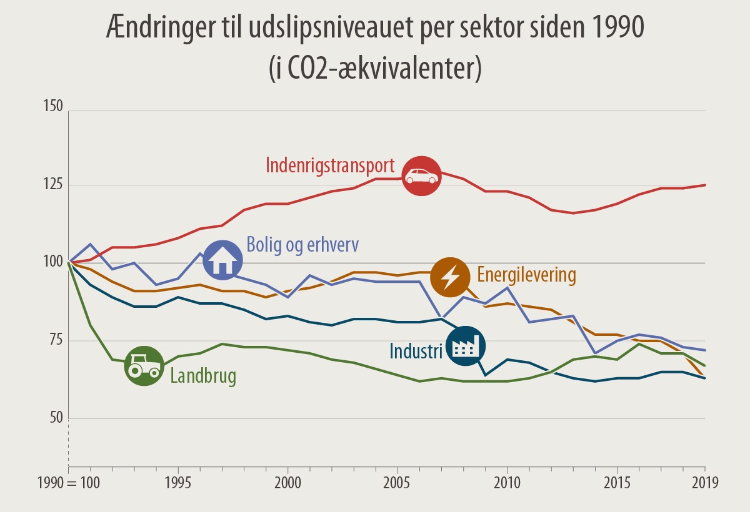
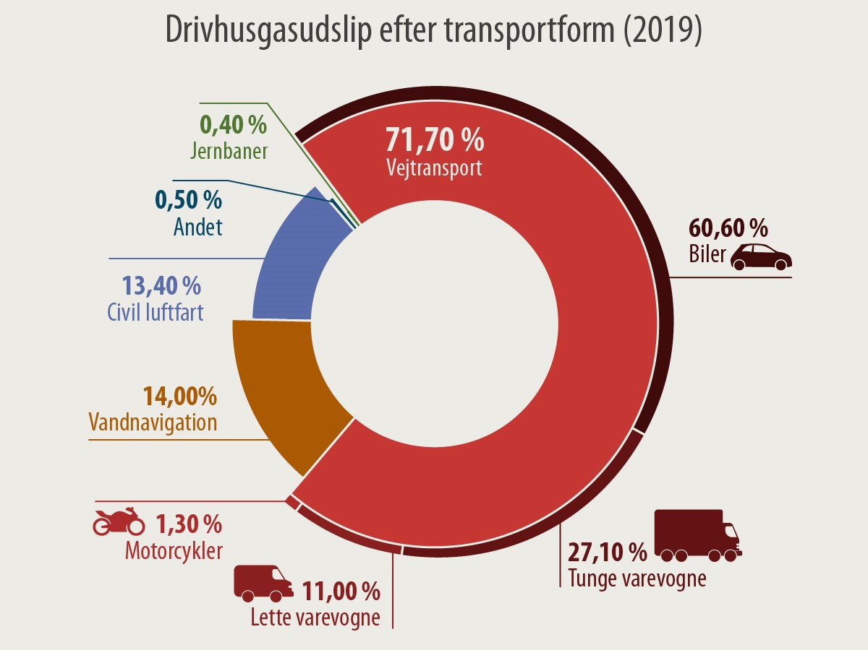
Hvilken andel har transportsektoren?

Slide 55
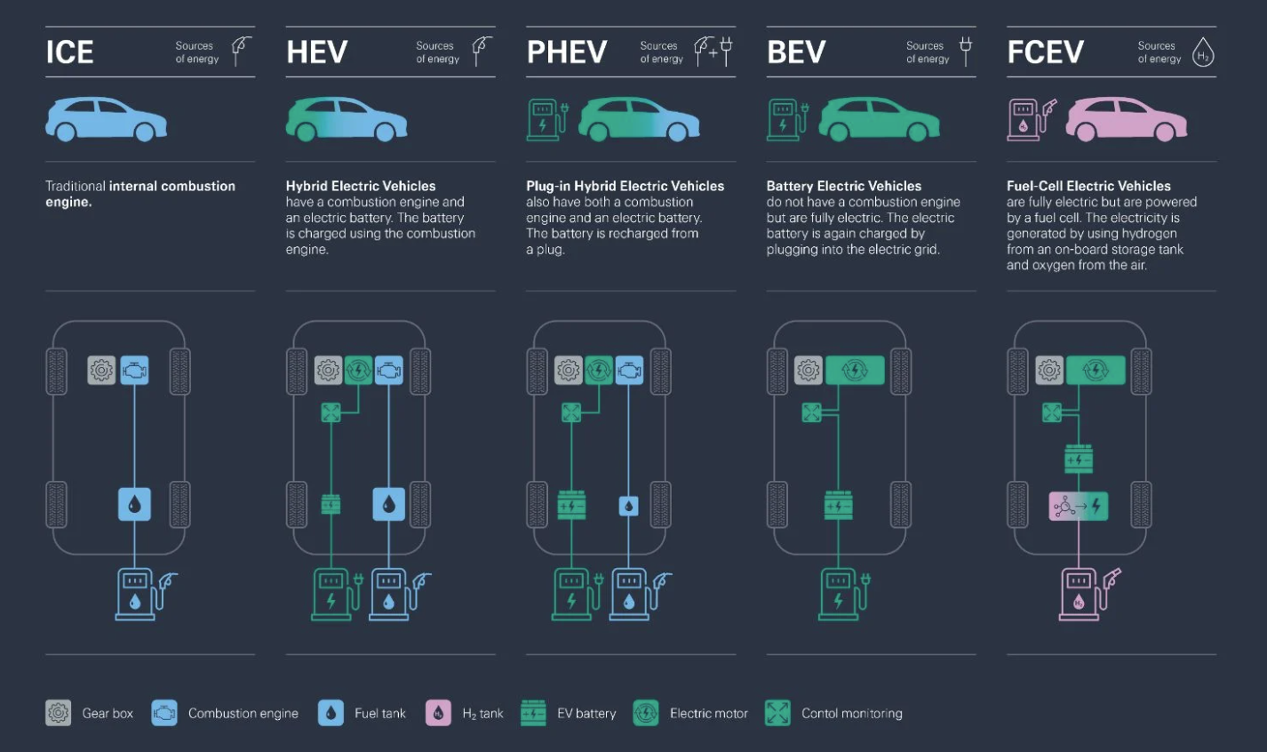
Der er mange muligheder for elektrificering

Slide 56
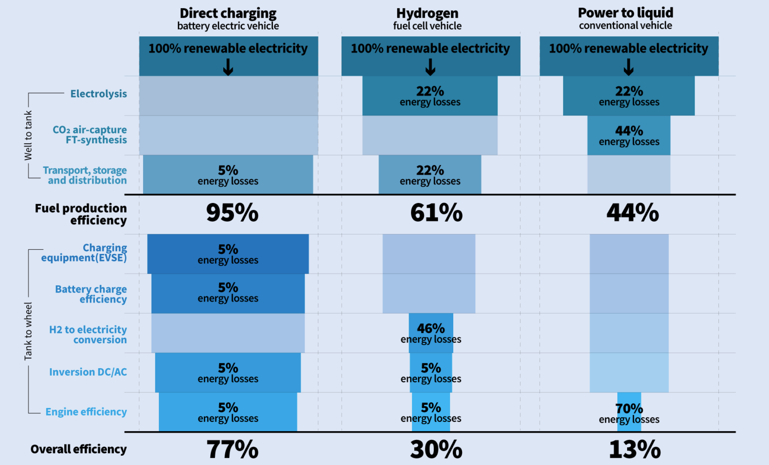
Forskellen ligger i virkningsgraden

Slide 57
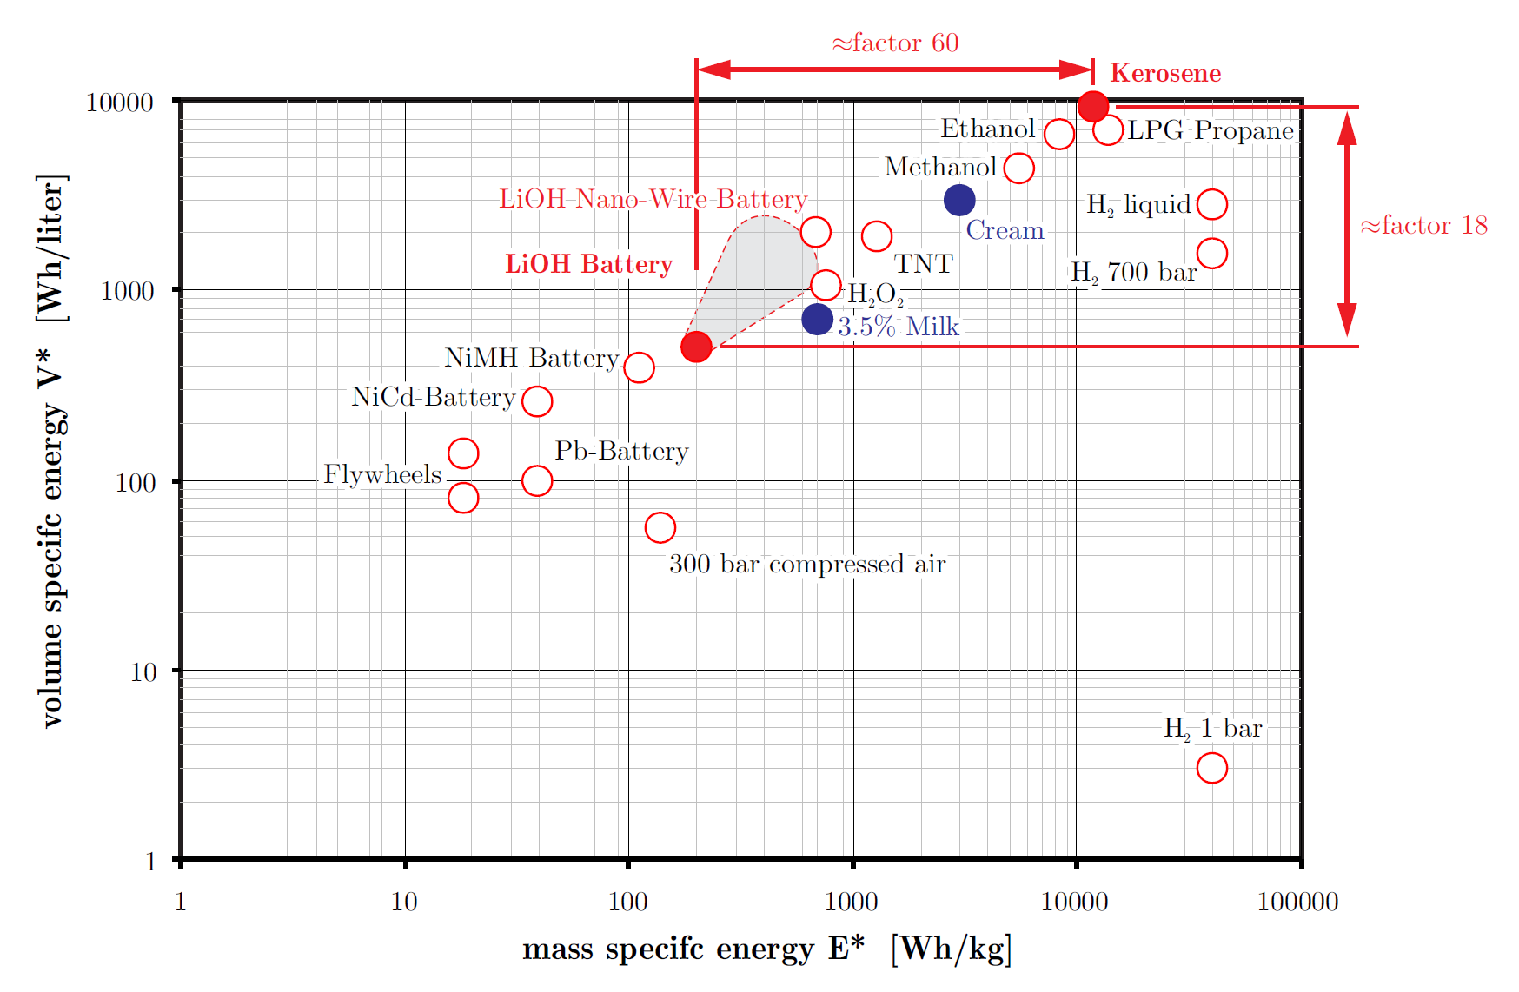
Hvad er der godt ved brændstof?

Slide 58
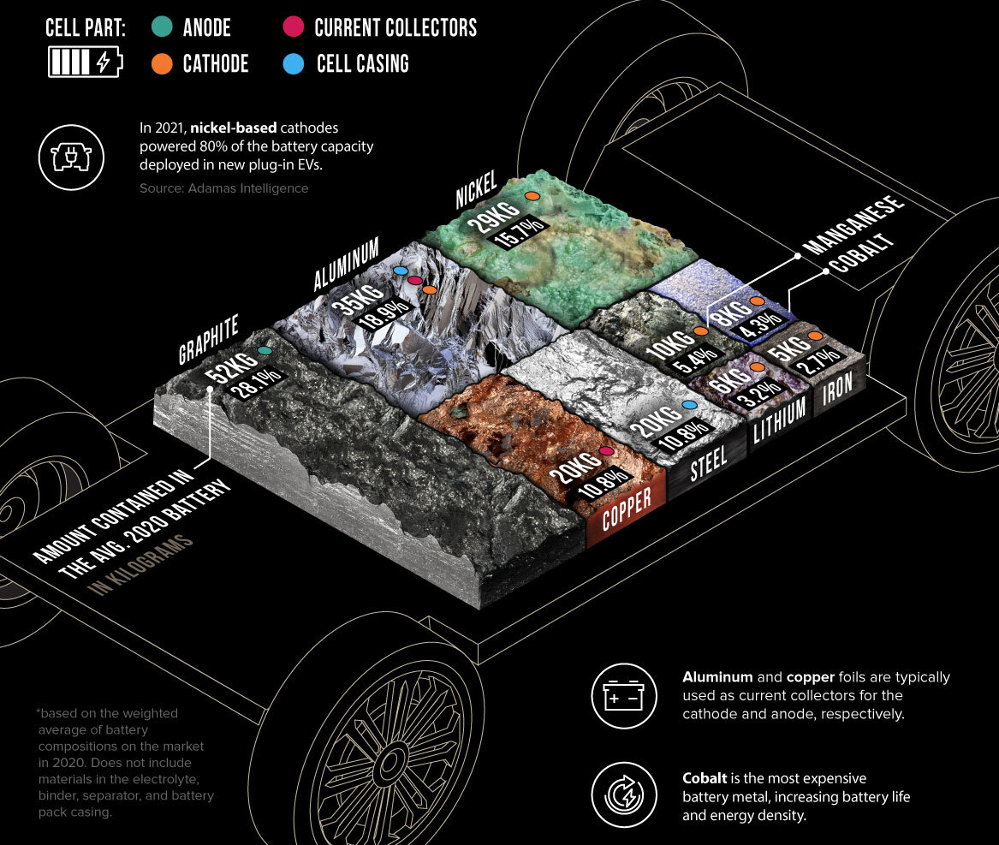
Hvad skal der til at køre 100 km/t?

Slide 59
Konklusion
Verden ændrer sig hurtigere og hurtigere, og vi er nødt til at følge med på en eller anden måde
En teknologi er kun så god som det problem, den løser, og den måde, den bruges på
Elektrificering er den mest effektive måde at reducere emissioner fra vores energibehov
Transportsektoren er af afgørende betydning, fordi den både er en del af løsningen og en del af problemet
Konstruktivt samarbejde er en af nøglerne til succes - vi er nødt til at dele vores udfordringer og muligheder på tværs af fagområder

Slide 60
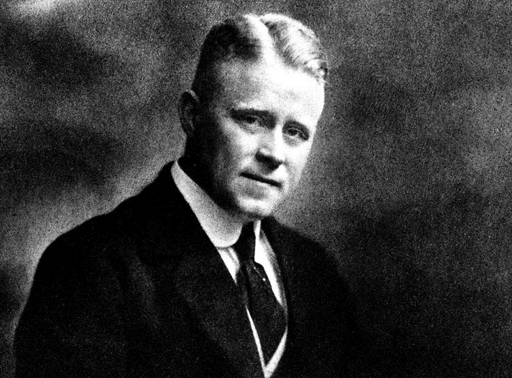
It’s all about innovation
This slide is locked by your administrator. Do not edit.
”Se fremad, fremad! Aflur den kommende tid de veje, den vil bane for udviklingen, og stil jer så dér, hvor I aner, at Instituttets hjælp bliver fornøden. Vent ikke, at nyt land nås ad gamle, banede veje. Ad ukendte stier og snarveje vil vejen ofte gå, og fejlgang kan ej heller undgås, men hellere den risiko end alt for forsigtigt kun at ville gå ad den gammelkendte serpentinevej fremad og opad, for til slut ved vejs ende at erfare, hvor meget man nu kom for sent.”
Gunnar Gregersen, grundlægger af Teknologisk Institut og direktør 1906-1950

